Slide 1




網頁程式設計 期末專案
指導教授:馬尚彬
01057119林竑均
01057104胡化熏

Slide 2
網頁主題:搶救學分大作戰
Youtube平台有豐富的開放課程，但並非專門為了開放課程而設計的，平常使用yt看開放課
程總會不小心看著看著就在播蠟筆小新了。
因此希望有整合相關開放課程的網站可以使用
於是 網頁設計x開放課程 的想法就誕生了。

Slide 3
網頁架構
登入頁面
播放區塊
計時功能
功能選單
影片播放
時間記錄
類別篩選
功能介紹
抽獎遊戲

Slide 4
使用到的技術
HTML5
CSS
JavaScript
YouTube
Express
MongoDB

Slide 5
特色:
可以透過點選快速找到要看的影片。
記錄在網站上的讀書時間，提供會員等級制。
提供1個小遊戲當作休息時間
根據海大資工系的課程設計

Slide 6
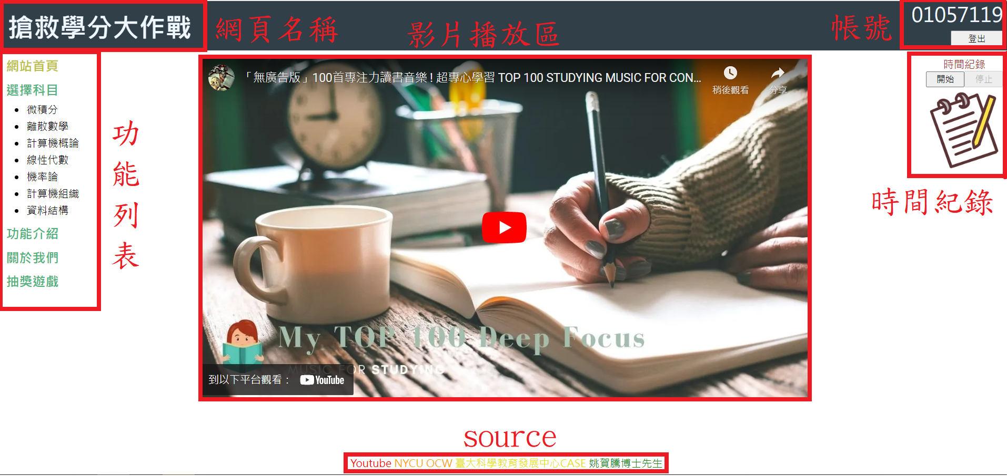
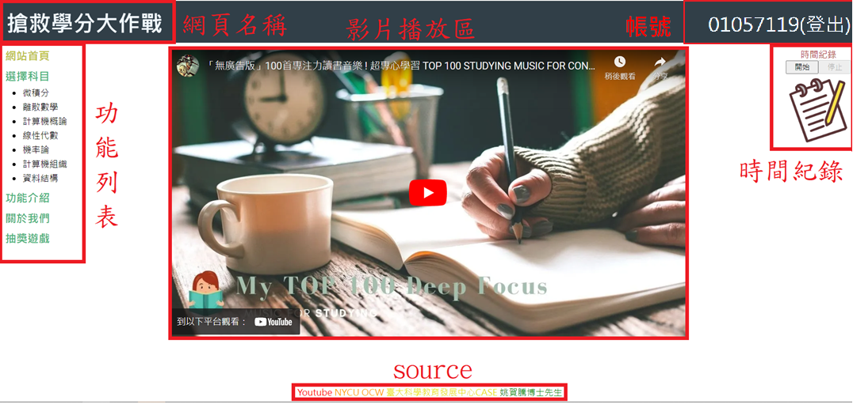
網頁構圖

Slide 7

抽獎遊戲

Slide 8



網站部屬
My code

Slide 9
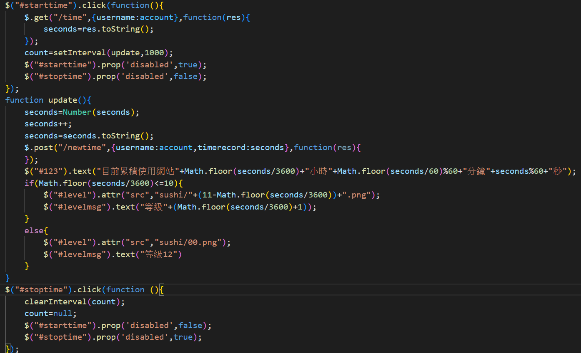
部分程式碼
時間記錄功能
讓seconds變數跟資料庫做傳遞
每秒更新時間，這樣隨時關閉網頁也不會有資料未儲存的狀況

Slide 10
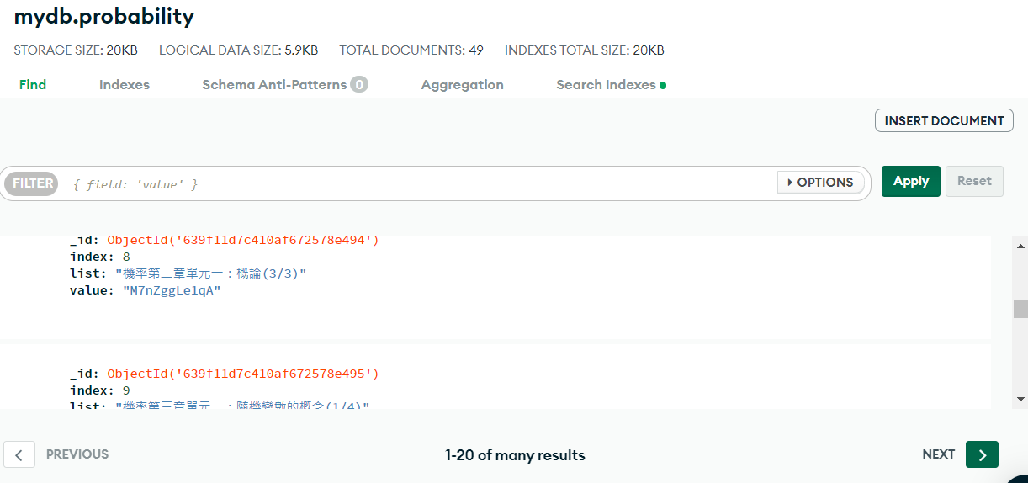
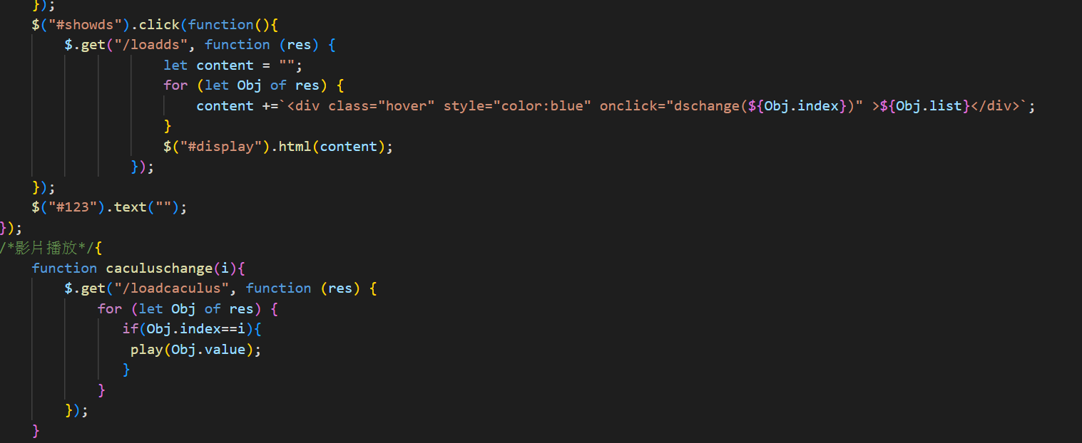
部分程式碼
資料庫存了各個科目的obj
前端get到資料庫的課程名稱後
透過index去設定每堂課的代碼

Slide 11
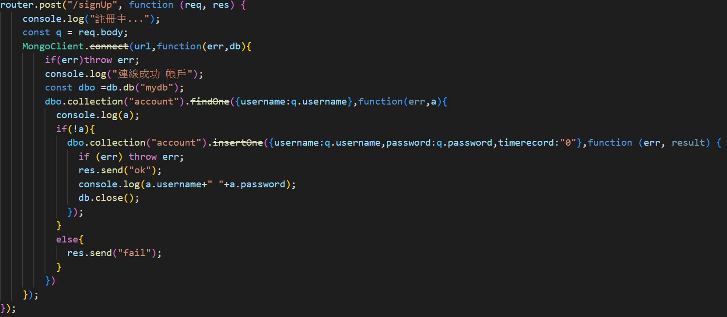

部分程式碼
透過find尋找帳號名稱是否已存在，
若無，則可以insert一個新的obj進去
帳號註冊

Slide 12
分工
林竑均 | 胡化熏
Javascript | HTML
Express | CSS
MongoDB

